Slide 1
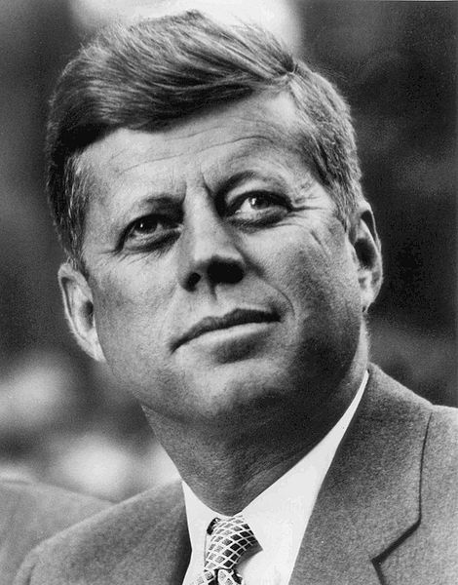
Джон Кеннеді

Slide 2
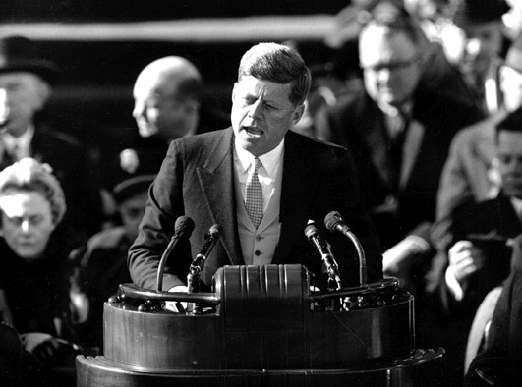
…Не питайте, що ваша країна може зробити для вас — питайте, що ви можете зробити для своєї країни. —
З інавгураційної промови 20 січня 1961

Slide 3
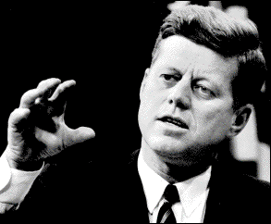
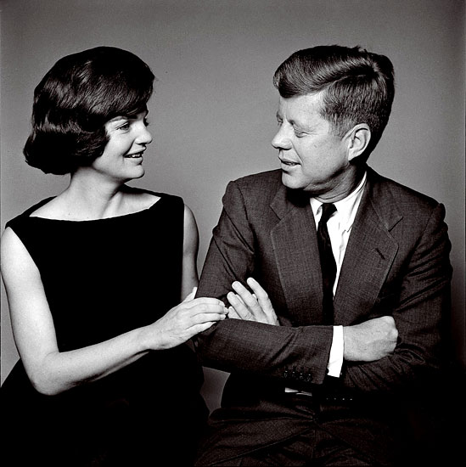

Slide 4
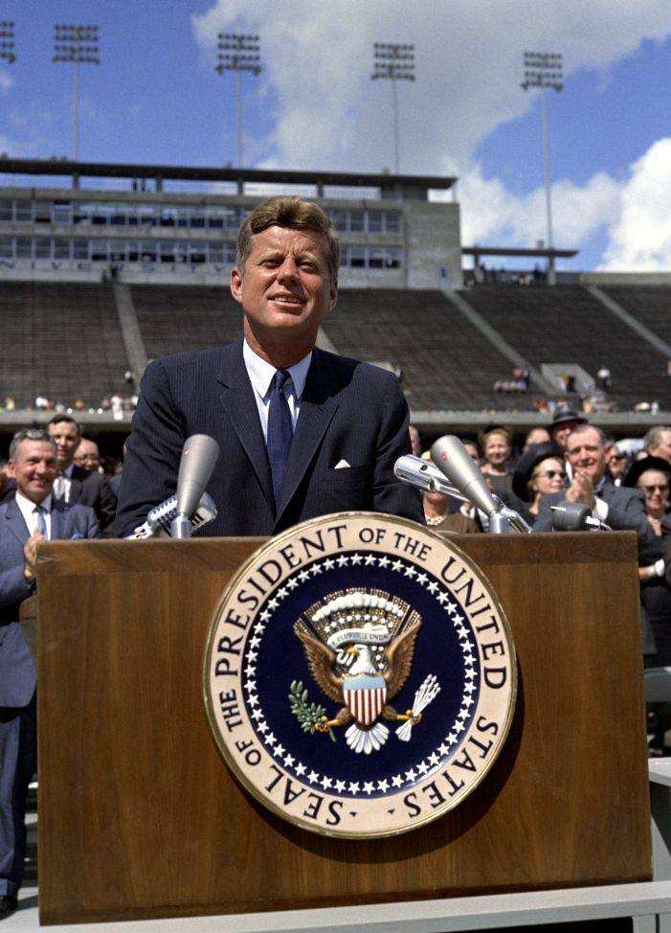
Дж. Кеннеді ( 29 травня 1917
— † 22 листопада 1963) — 35-й президент США від Демократичної партії. Перший президент США-католик, перший президент, який народився у XX столітті. Дворічне президентство Кеннеді, перерване його загадковим вбивством, ознаменоване Карибською кризою, серйозними кроками по рівнянню чорношкірих в правах, початком космічної програми США «Аполлон».
Став єдиним президентом США, що отримав Пулітцерівську премію.

Slide 5
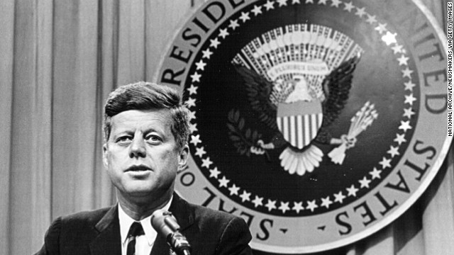
Ке́ннеді був обраний до Палати представників 1946 року, через 6 років обраний до Сенату. Став наймолодшим президентом в історії Сполучених Штатів.
Кеннеді прийняв присягу глави держави 20 січня 1961 року. План дій нового президента названий програмою "нових рубежів" (New Frontier).
Замість застарілих доктрин "відкидання комунізму" і "масованої відплати" адміністрація Кеннеді проголосила доктрину "гнучкого реагування" (flexible response).

Slide 6


Внутрішня політика
Створення Корпусу Миру (мета цієї програми полягала в тому, щоб зміцнювати мир в усьому світі і дружбу з країнами, що розвиваються) .
Зроблено величезний крок в освоєнні космічного простору - запущена програма "Аполлон".

Slide 7
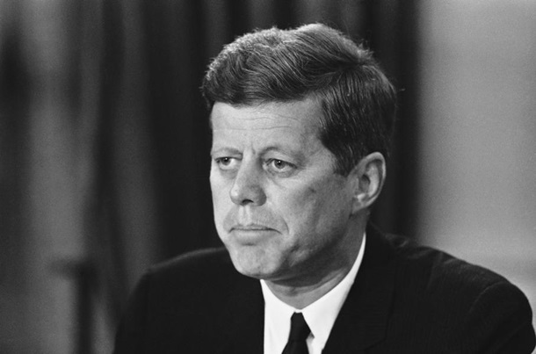
Прийняв законопроект, що збільшував мінімальну зарплату, і законопроект, що надавав федеральну допомогу регресуючим областям Сполучених Штатів.
Лібералізував соціальне страхування і прийняв закони про житлове будівництво, допомогу бідним районам країни, про перепідготовку робочої сили і виплату допомоги тимчасово безробітним.
Схвалив законопроект щодо пониження митних тарифів.
Під час президентства Кеннеді
ВНП країни збільшився
на 25%.

Slide 8
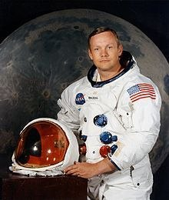
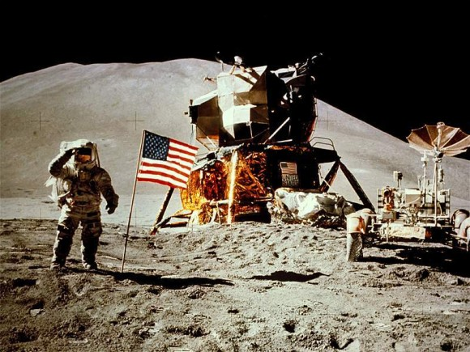
За підтримки Кеннеді Конгрес виділив понад один мільярд доларів, на фінансування відправленння людини на Місяць до 1970 року.
20 липня 1969 року, майже через 6 років після загибелі Кеннеді, посадковий модуль“Апполону-11” приземлився на поверхню Місяця , а Ніл Армстронг став першою людиною, що ступила на поверхню супутника Землі.

Slide 9

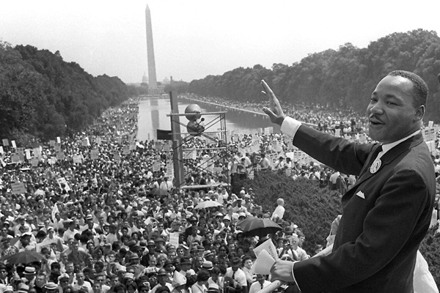
Закон про рівність цивільних прав білих та чорних американців .
Кеннеді вирішив йти за моделлю Лінкольна і пішов на рішучі кроки. У 1963 році, після того, як більш ніж 200 тисяч людей здійснили марш протесту у Вашингтоні та Мартін Лютер Кінг провів свою знамениту промову про мрію, Кеннеді вніс на розгляд Сенату законопроект про громадянські права, який проголошував незаконною будь-яку расову дискримінацію.

Slide 10
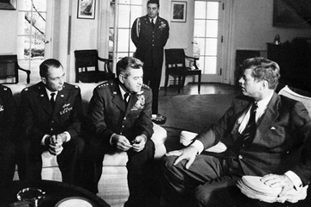
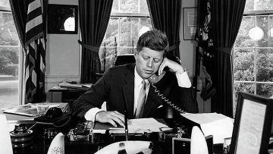
Зовнішня політика

Slide 11
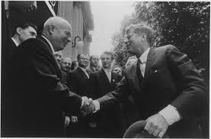
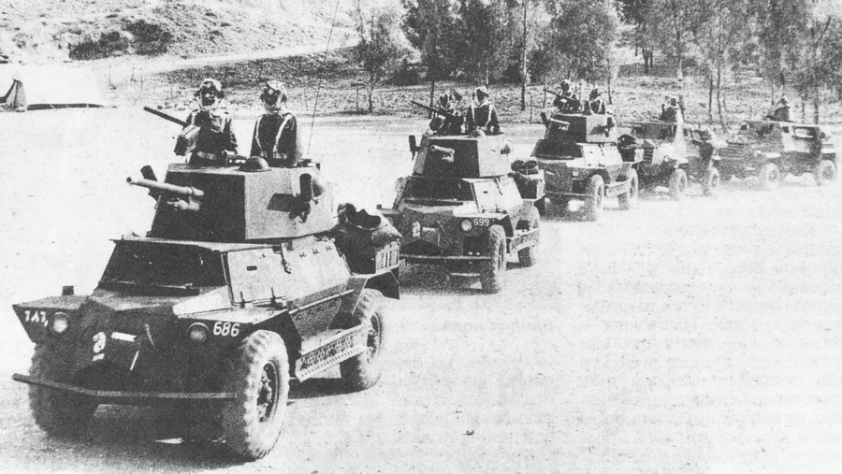
Березнь 1961 року “Союз заради Прогресу”
( метою було з зміцнення демократичних установ в Латинській Америці ).
Протистояння СРСР щодо інтересів США в усьому світі.

Slide 12
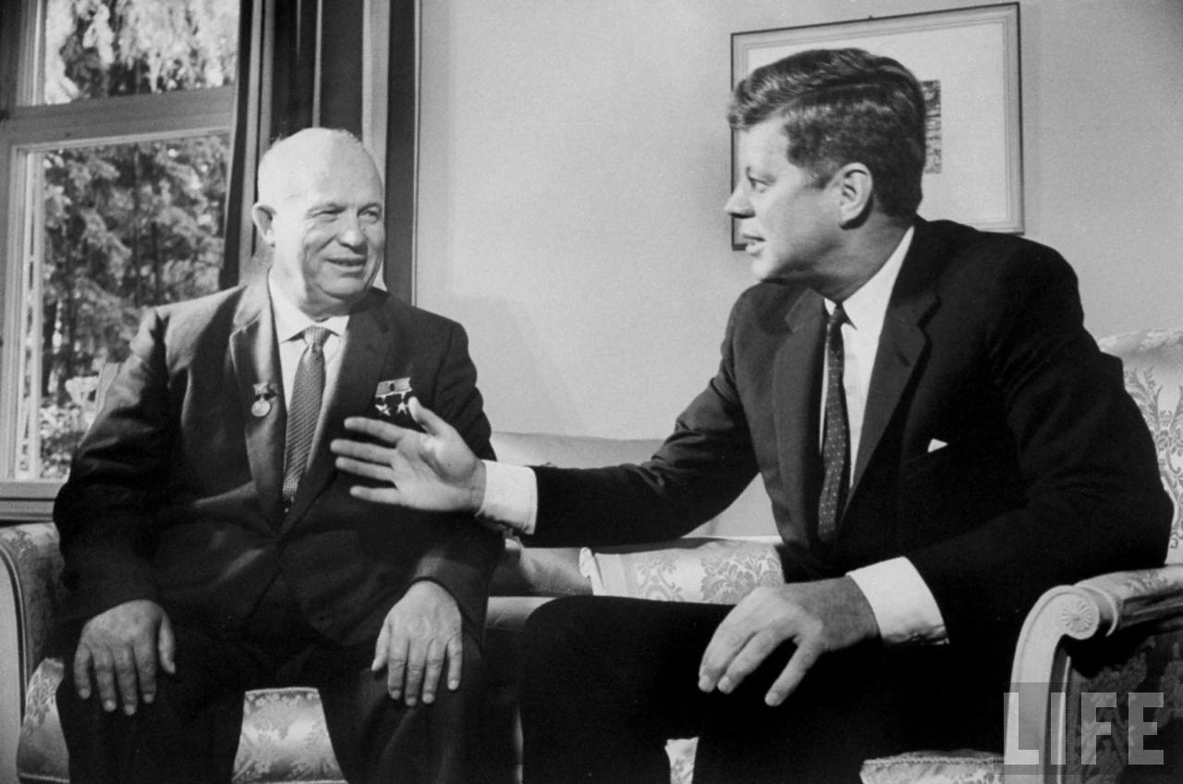
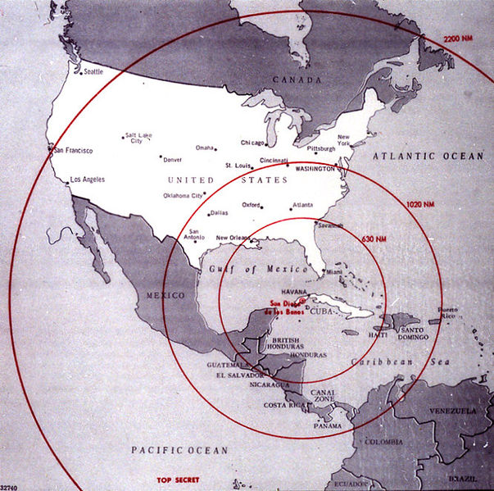
Карибська криза та її усунення ( уникнення ядерної війни та таємний договір з Кубою ). 5 серпня 1963 р. було підписано договір про «заборону випробувань атомної зброї в атмосфері, космічному просторі і під водою». До 10 жовтня до цієї угоди приєдналися понад сто держав. Однак гонитва озброєнь реально не припинилась і знайшла своє продовження у В'єтнамській війні.

Slide 13
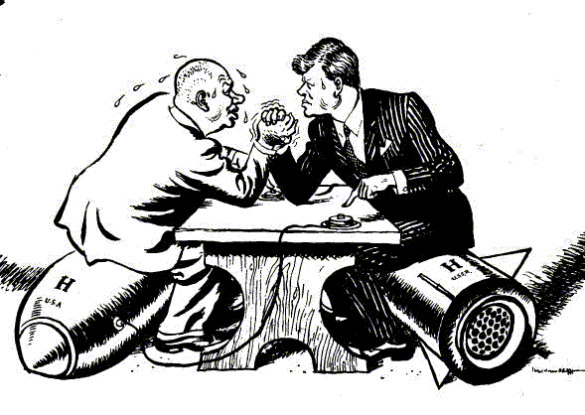
Відома карикатура

Slide 14
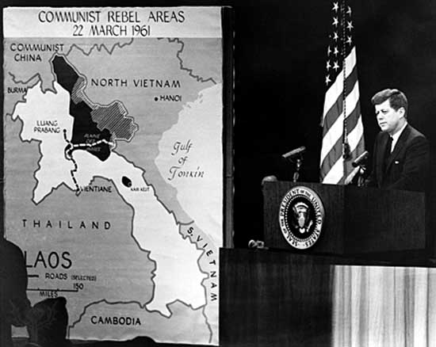
Криза в Південно-Східній Азії ( укладення міжнародної угоди, що допомагала коаліційному уряду в Лаосі, а згодом його усунення ).

Slide 15
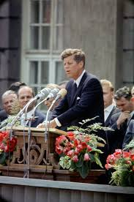
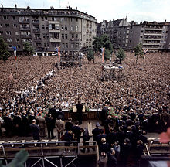
Кеннеді використав будівництво Берлінської стіни як приклад невдач комунізму: «Свобода має багато складнощів, і демократія недосконала. Але нам ніколи не доводилось будувати стіну, аби втримувати наших людей, щоби перешкодити їм залишити нас». Промова також є загальновідомою своєю знаменитою фразою «Ich bin ein Berliner» («Я - громадянин Берліна»). Близько мільйона чоловік вийшли на вулиці Західного Берліну для того, щоб привітати президента Кеннеді, а також прослухати його звернення до жителів міста.
Західний Берлін. Берлінський мур

Slide 16
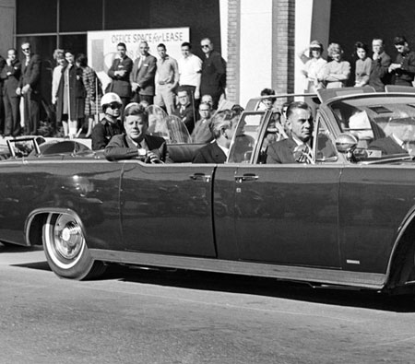
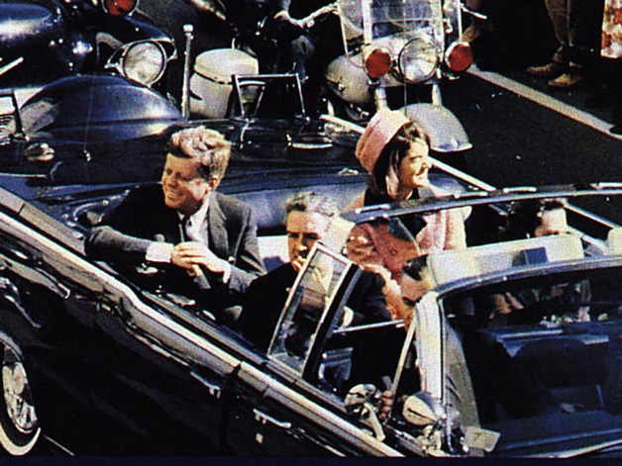
Вбивство…
Джон Кеннеді був убитий 22 листопада 1963 року в місті Даллас (штат Техас); За офіційними даними, пострілів було три. Перша куля потрапила Кеннеді в спину, пройшла наскрізь і вийшла через шию. Вона ж стала причиною поранення губернатора штату Техас Джона Конналлі. Ще одна куля потрапила президентові в голову і виявилася смертельною.

Slide 17
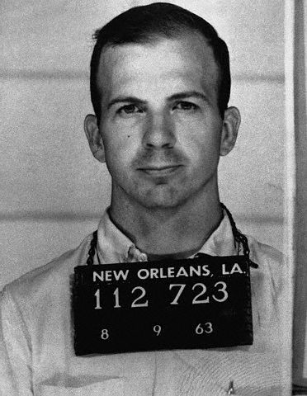
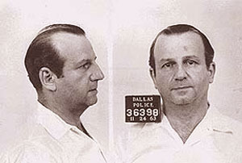
Через дві години за звинуваченням у вбивстві президента Кеннеді поліція заарештувала 24-річного Лі Харві Освальда, колишнього морського піхотинця.
Він був застрелений через декілька днів в поліцейській дільниці жителем Далласа Джеком Рубі, який також згодом помер у в'язниці.

Slide 18
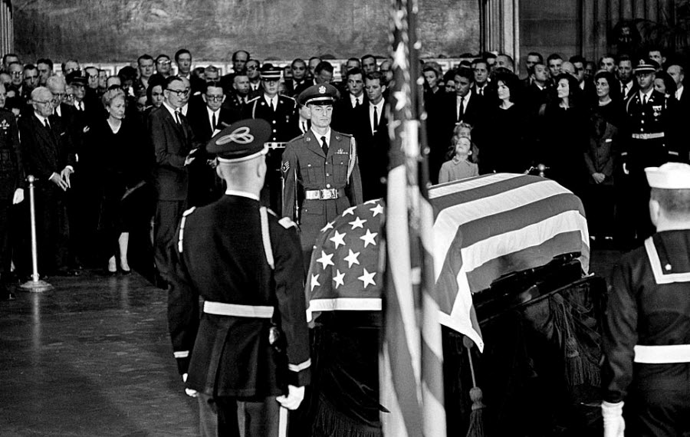
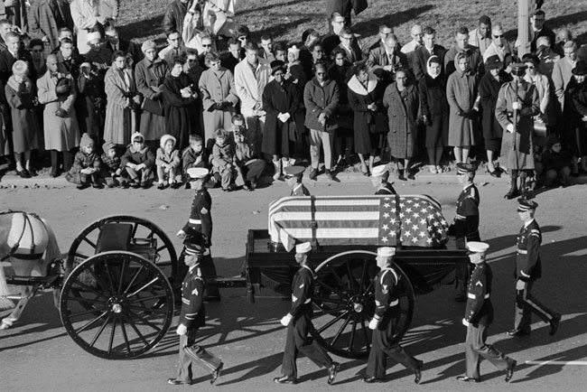
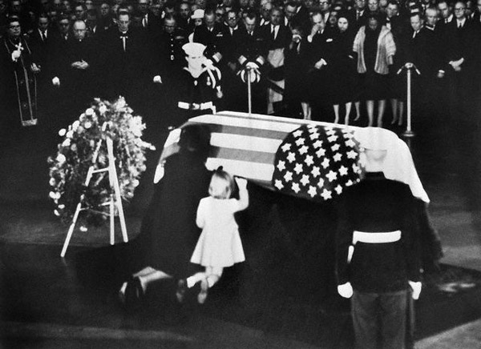
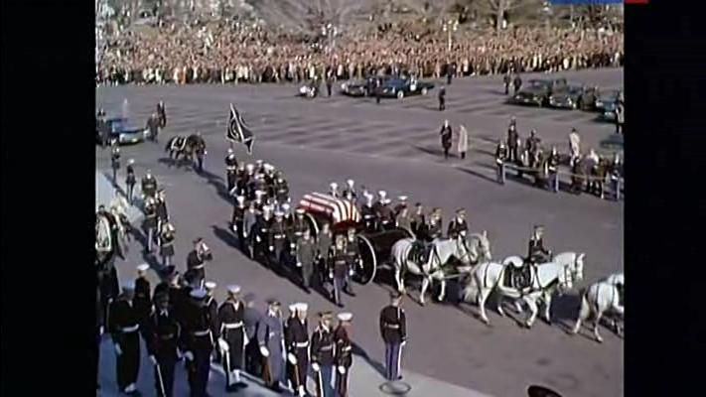
Похорони

